Slide 1

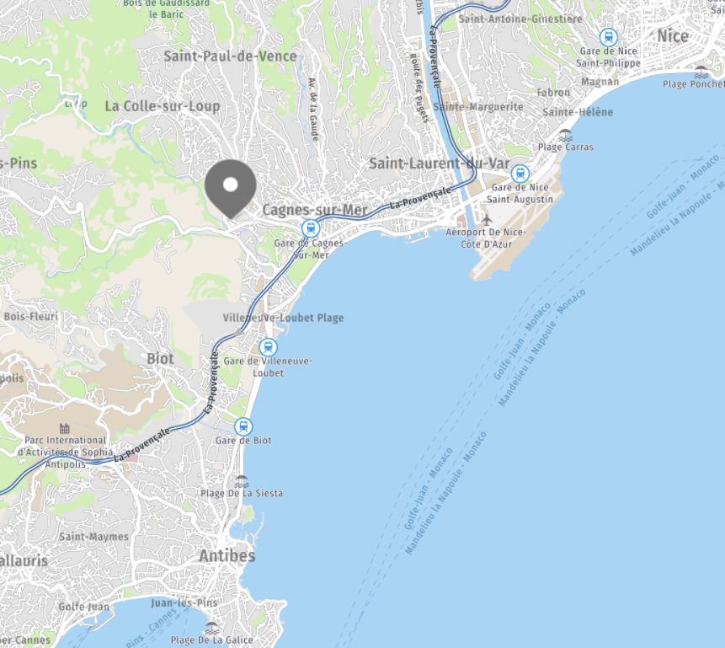
Agent polyvalent du Centre Technique municipal H/F
AU SEIN DU Centre Technique Municipal
Poste permanent : Titulaire – Contractuel
Cadre d’emplois des Adjoints Techniques Territoriaux – Agents de maîtrise
Villeneuve-Loubet dotée de près de 4km de plages, la commune affiche sans rougir l’image d’une station balnéaire active avec son port de plaisance au cœur de la célèbre Marina Baie des Anges.
Sa situation privilégiée, proche des grands centres comme Nice, Monaco ou Cannes, en fait une destination de choix pour y vivre.
Au sein de la direction du Centre Technique Municipal, vous exercerez les missions suivantes :
Activités et missions
Réaliser des interventions tous corps de métier du bâtiment second œuvre dans les bâtiments communaux (électricité, plomberie, serrurerie, peinture, maçonnerie, menuiserie, carrelage, faïence)
Réaliser le gros œuvre d'une construction
Entretien et réaménagement des locaux, installation des équipements techniques et réalisation des travaux de finition
Réaliser les mises en sécurité en urgence
Exécuter les travaux courants de rénovation et d'aménagement intérieur :
Peinture et enduit
Travail des revêtements de sols
Travail de cloisons (placo) et plâtre
Faux plafond
Menuiserie et serrurerie, travaux d'étanchéité
Réalisation de travaux sur le domaine public (découpage d'enrobé, tranchées, enfouissement de réseaux, terrassement, etc...)
Entretien des chéneaux et gouttières
Nettoyer et entretenir les outils, équipements et véhicule mis à disposition
Participer avec polyvalence à l'ensemble des travaux en appui des équipes espace vert, propreté urbaine, travaux/voirie, logistique et manifestations, pour la mise en œuvre de festivités ou toute autres interventions pour nécessité de service public
.
Candidatures :
Les candidatures sont à adresser à Monsieur le Maire de Villeneuve-Loubet
Hôtel de Ville – Place de la république – 06270 VILLENEUVE LOUBET
recrutement@villeneuveloubet.fr
Poste à pourvoir immédiatement

Slide 2

Agent polyvalent du Centre Technique municipal H/F
AU SEIN DU Centre Technique Municipal
Villeneuve-Loubet dotée de près de 4km de plages, la commune affiche sans rougir l’image d’une station balnéaire active avec son port de plaisance au cœur de la célèbre Marina Baie des Anges.
Sa situation privilégiée, proche des grands centres comme Nice, Monaco ou Cannes, en fait une destination de choix pour y vivre.
Savoirs et savoir-faire :
- Expérience souhaitée dans un poste similaire
- Connaissances des techniques des différents corps de métiers du bâtiment
- Savoir travailler en autonomie ou en équipe
- Appliqué les règles de sécurité du travail
- Méticuleux, organisé, réactif
- Sens du service public
- Rendre compte à sa hiérarchie
Savoir être :
  Appliquer les consignes et directives
  Sens de l'organisation
  Qualités relationnelles et d'écoute
  Rigueur, méthode
  Sens du service public
  Savoir rendre compte
  Polyvalence
  - Dynamisme, réactivité et disponibilité
Horaires de travail : temps complet 36h30 hebdo
Rémunération :
Statuaire + RIFSEEP (IFSE part fixe – CIA part variable) + 13eme mois indiciaire
Participation employeur à la mutuelle et la prévoyance
Les valeurs internes de l’Administration Villeneuvoise,
Elles sont au nombre de quatre :
Honnêteté
Respect
Engagement
Exemplarité
Candidatures :
Les candidatures sont à adresser à Monsieur le Maire de Villeneuve-Loubet
Hôtel de Ville – Place de la république – 06270 VILLENEUVE LOUBET
recrutement@villeneuveloubet.fr
Permis B : Obligatoire
Poste à pourvoir immédiatement

